Slide 1
超市销售管理系统：
最终汇报
汇报组：编译一遍过小组

Slide 2
01
02
项目概览
目录
02
管理员操作系统
CONTENTS
03
顾客操作系统
04
程序亮点

Slide 3
PART 01
01
项目概览

Slide 4

系统流程与核心文件架构
启动
关键文件职责
角色选择
main.c
程序入口，负责角色选择与登录逻辑。
登录/注册
user_menu.c
角色权限控制与菜单展示。
功能模块
establish.c (商品) / shop_cart.c (购物车) / profit_analysis.c (利润)
功能菜单
操作执行

Slide 5
PART 02
02
管理员操作系统

Slide 6
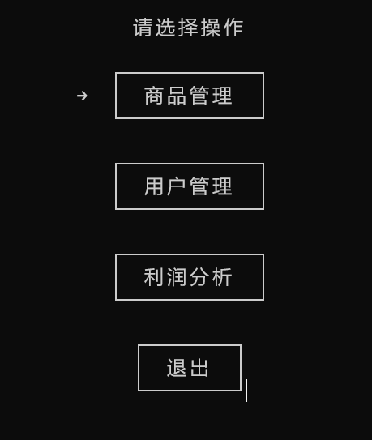
管理员操作页面展示
管理员权限
管理员页面展示
分为3个主菜单：
（1）商品管理
包含 5 项操作，支持商品全生命周期管理
（2）用户管理
包含 5 项操作，用于管理系统用户
（3）利润分析
核心代码 (`user_menu.c`): 通过条件分支 if (type == ADMIN) 过滤菜单选项，并在选择阶段二次校验权限，防止越权操作。

Slide 7
PART 02
02
商品管理模块

Slide 8
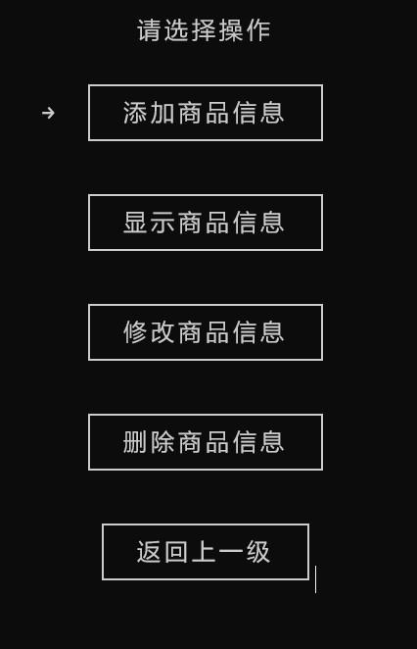
商品管理介绍
01
界面展示
功能介绍
添加商品信息：录入商品 ID、名称、进价、售价、库存等信息，需确保 ID 唯一。
显示商品信息：以表格形式展示所有商品，库存低于 500 时标红警告
修改商品信息：通过商品 ID 定位并修改名称、价格、库存等属性（modifyGoodsByID()）。
删除商品信息：通过商品 ID 删除指定商品（deleteGoodsByID()）。

Slide 9
PART 02
02
用户管理模块

Slide 10
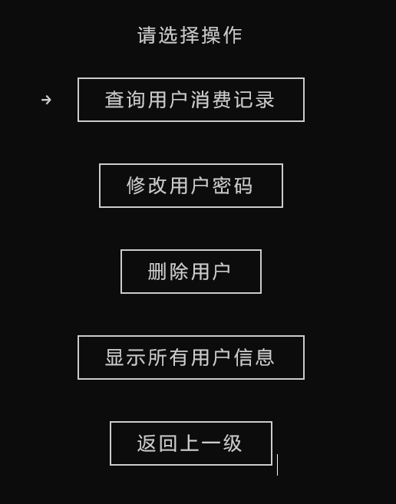
用户管理介绍
02
界面展示
功能介绍
查询用户消费记录：查看用户的历史订单及消费金额（关联user_consumption.c）。
修改用户密码：管理员需输入自身密码验证，然后指定目标用户（管理员或顾客）并设置新密码（adminModifyPasswordMenu()）。
删除用户：验证管理员密码后，可删除其他管理员（不可删除当前登录管理员）或顾客（adminDeleteUserMenu()）。
显示所有用户信息：分别列出所有管理员和顾客的用户名，标注当前登录的管理员（adminShowAllUsersMenu()）。

Slide 11
PART 02
02
利润分析模块

Slide 12
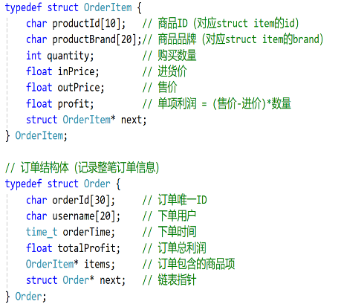
订单结构 (`profit_analysis.h`)
总利润统计
typedef struct Order { char orderId[30]; char username[20]; time_t orderTime; float totalProfit; OrderItem* items; } Order;
遍历订单链表，即可快速得出全局利润。
多维度分析
利用临时数组，可按商品名称对订单进行分类聚合，实现利润数据分析。
订单结构体包含唯一ID及总利润。

Slide 13

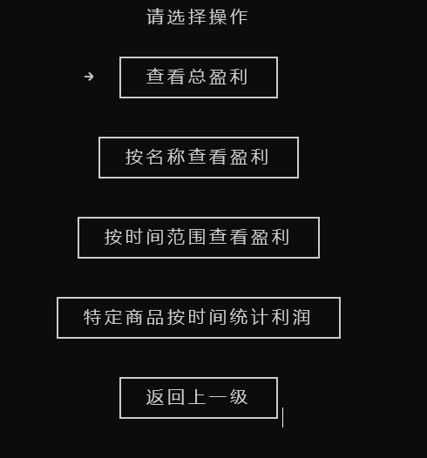
内容介绍
界面展示
亮点小结
利润分析板块亮点：多维度统计总利润、品牌及时间维度利润，GDI绘制柱状图、饼图可视化呈现，支持自定义时间筛选，自动关联订单数据计算，交互简洁，兼顾数据详情与直观图表，助力经营决策。

Slide 14

盈利模块展示
盈利页面展示
1.查看总盈利

Slide 15
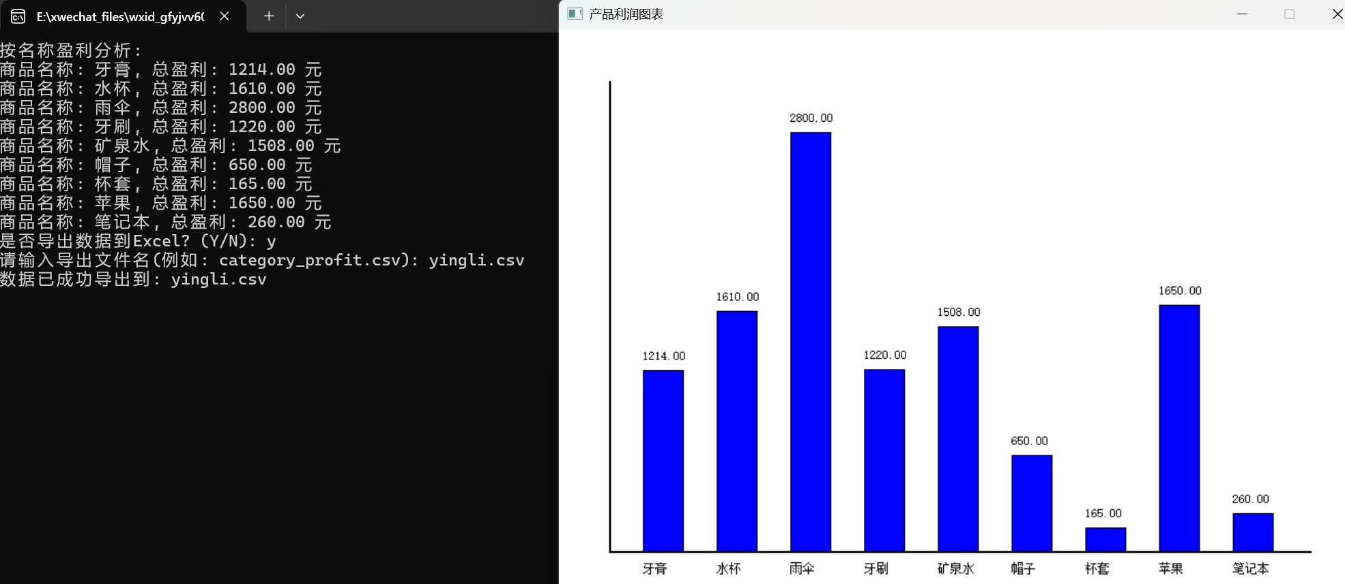
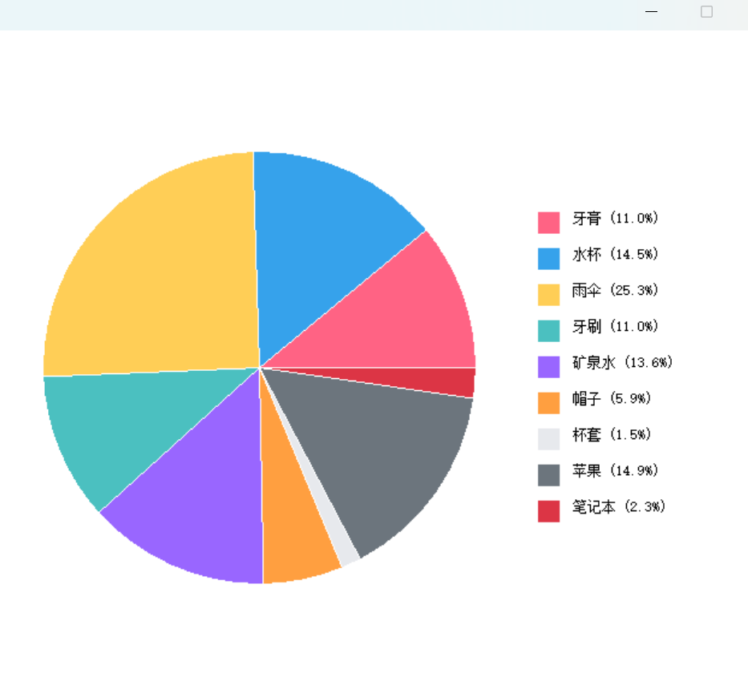
盈利模块展示
2.按名称查看

Slide 16
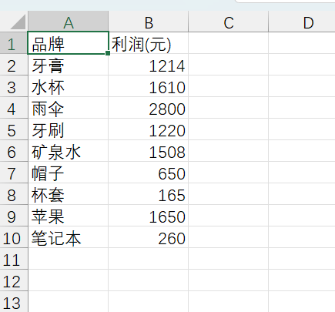
盈利模块展示
2.按名称查看——Excel表格呈现

Slide 17
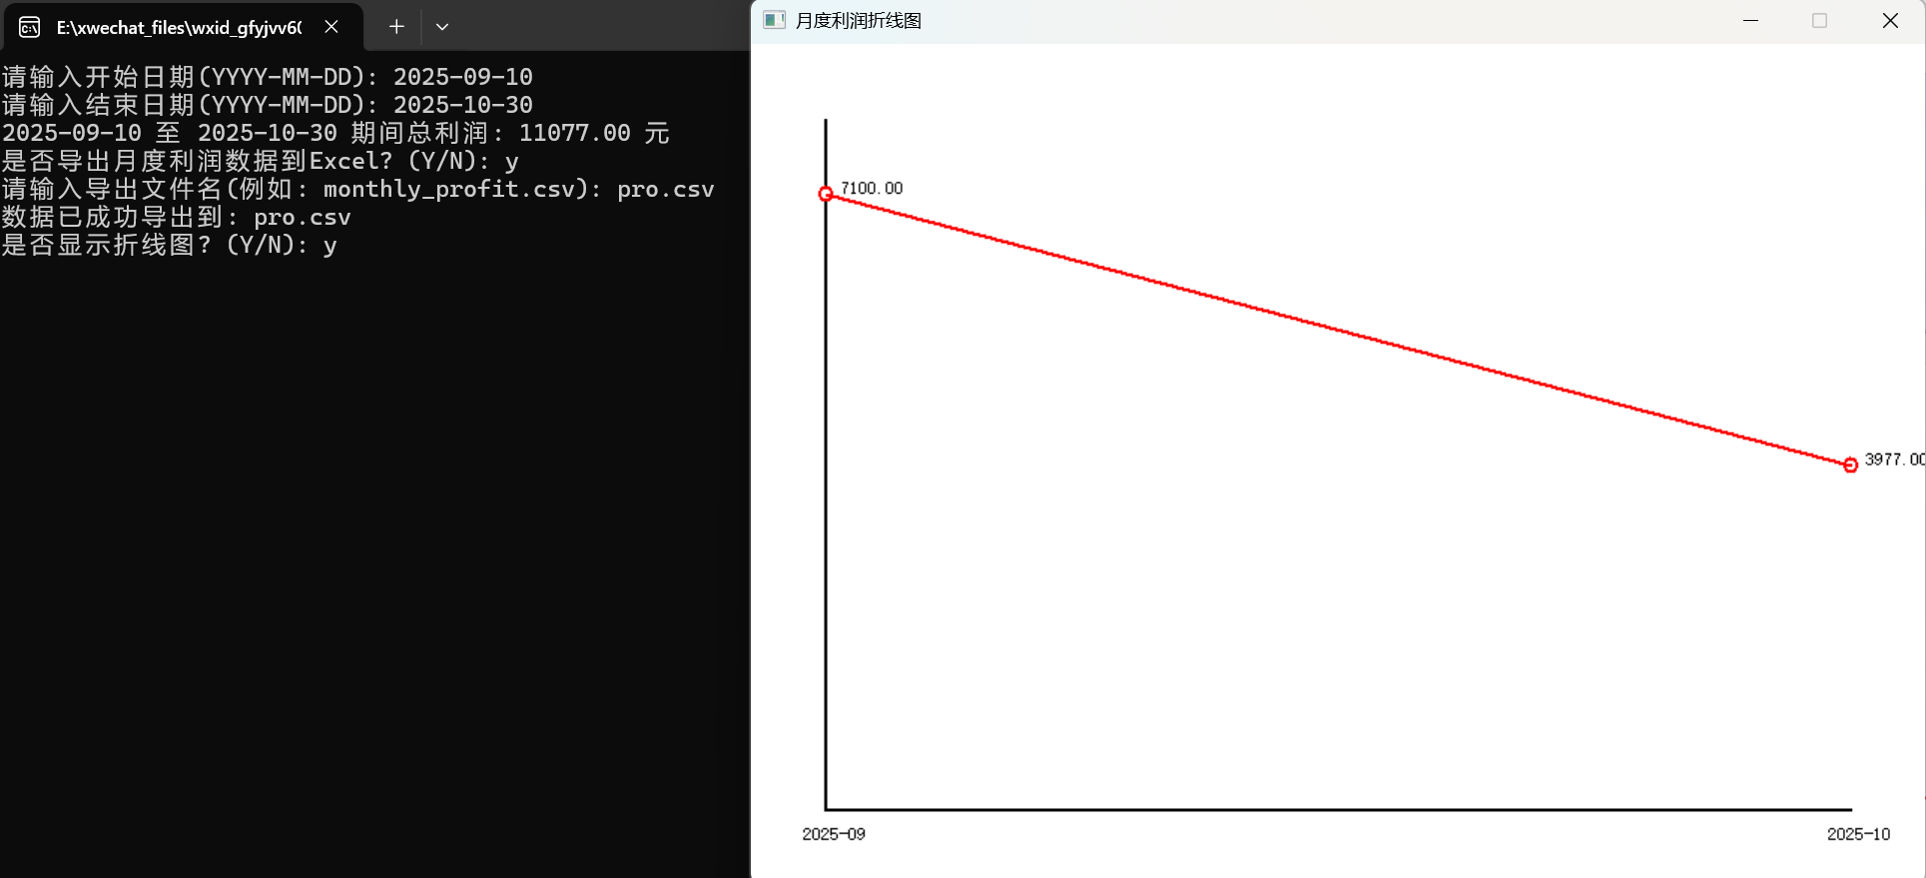
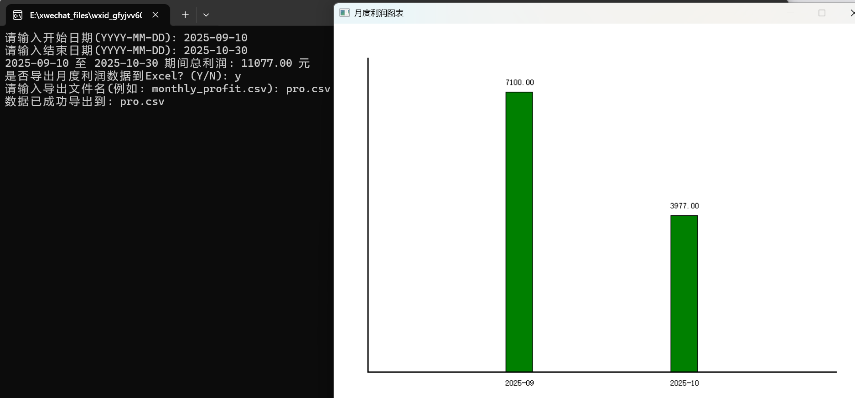
盈利模块展示
3.按照时间查看

Slide 18
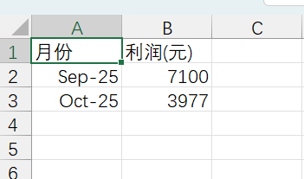
盈利模块展示
3.按照时间查看——Excel表格呈现

Slide 19
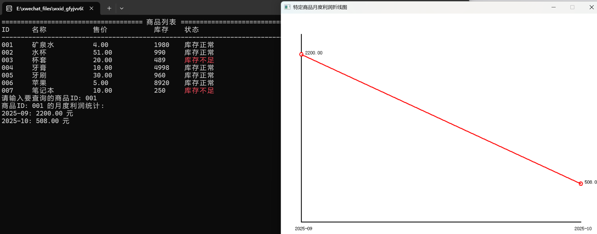
盈利模块展示
4.特定商品月度利润查看

Slide 20
PART 03
03
顾客操作系统

Slide 21
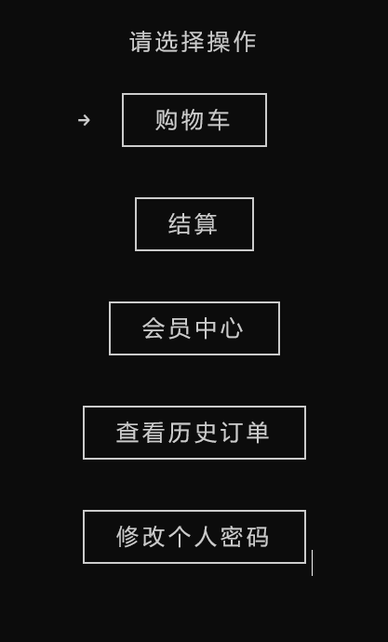
客户操作页面展示
分为5个主菜单：
购物车：管理选中的商品（查看、添加、删除）。
结算：完成购物车商品的支付流程。
会员中心：使用会员余额结算（限会员用户）。
查看历史订单：查询过往订单记录及消费统计。
修改密码：修改当前登录账号的密码。
客户权限
客户页面展示
核心代码 (`user_menu.c`): 通过条件分支 if (type == ADMIN) 过滤菜单选项，并在选择阶段二次校验权限，防止越权操作。

Slide 22
PART 03
03
购物车与结算模块

Slide 23
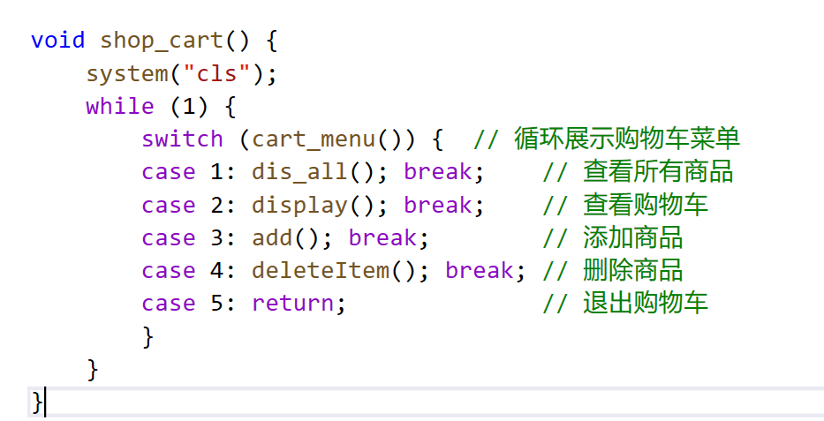
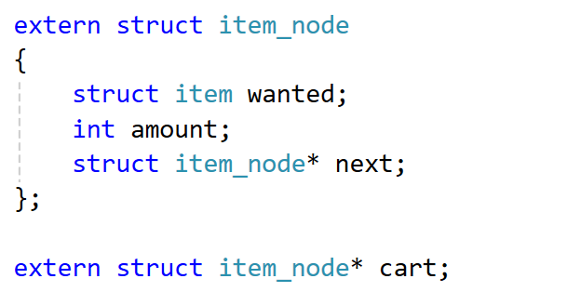
01
02
购物车结构体 (`shop_cart.h`)
购物车主流程

Slide 24
核心功能介绍
添加商品
数据流转
通过商品 ID 或名称查询商品，验证库存后，输入购买数量。
生成新的购物车节点，插入链表尾部，完成商品添加。
支持连续添加多个商品，通过用户选择（Y/N）控制流程。
商品数据来源：从goods文件读取商品信息，用于添加商品时的库存验证和信息展示。
订单生成：结算时基于购物车商品信息（售价、数量、进价）计算利润，生成Order和OrderItem结构，写入订单文件。
状态同步：结算后实时更新商品库存和会员余额，确保数据一致性。
该模块通过链表管理购物车数据，结合库存校验和订单生成机制，实现了完整的购物流程，同时支持会员折扣和卡扣款，提升用户体验。
查看购物车
遍历购物车链表，展示商品 ID、名称、售价及购买数量。
若购物车为空，提示 “购物车为空”。

Slide 25
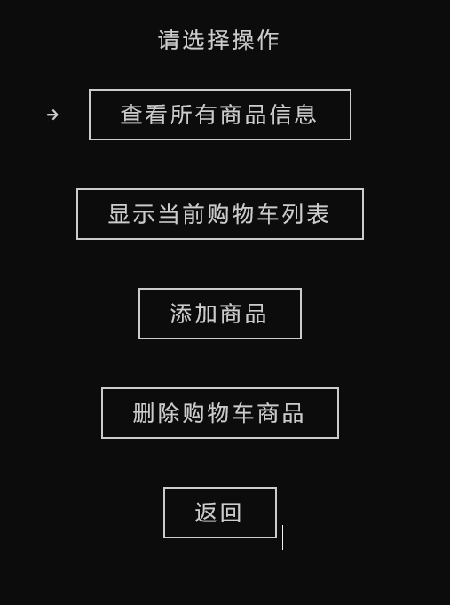
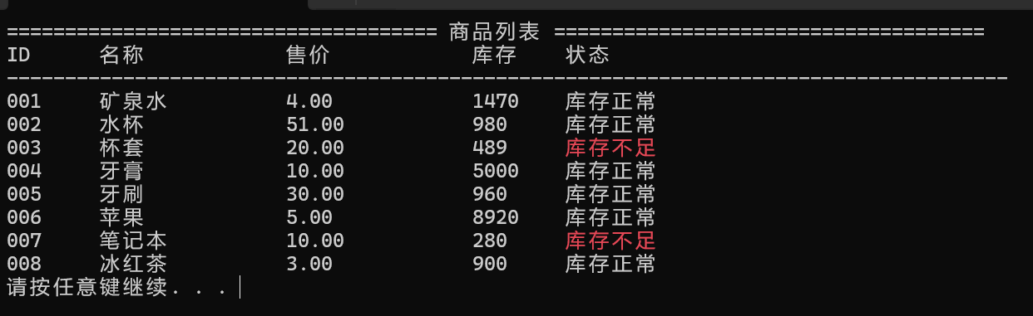
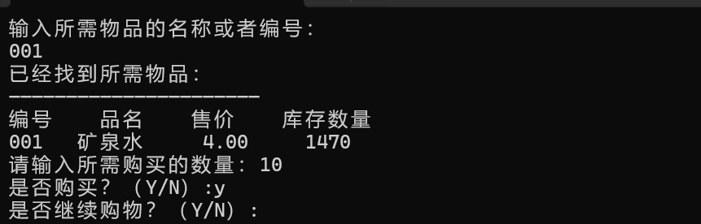
购物车页面展示（具体请见展示）

Slide 26
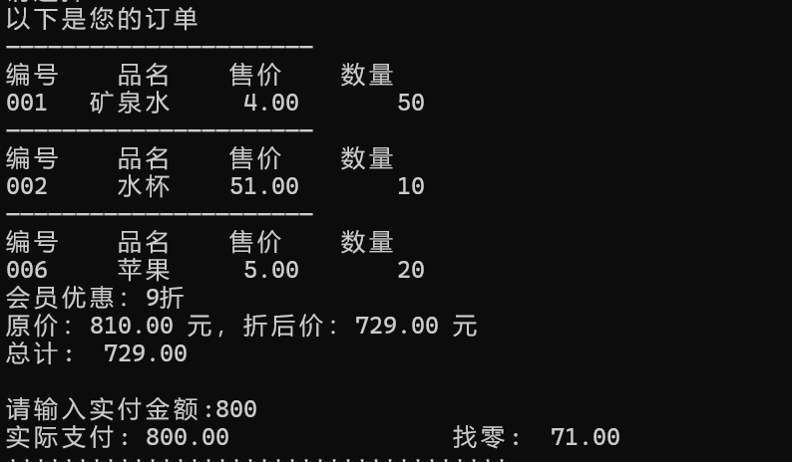
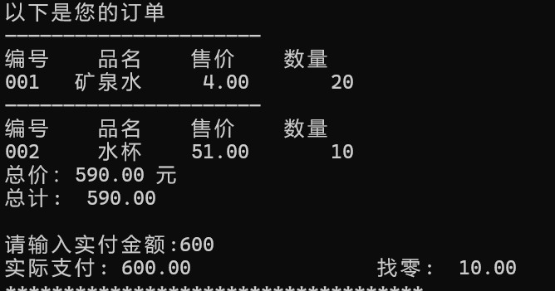
结算页面展示（具体请见展示）
01
02
普通顾客结算流程
会员结算流程

Slide 27
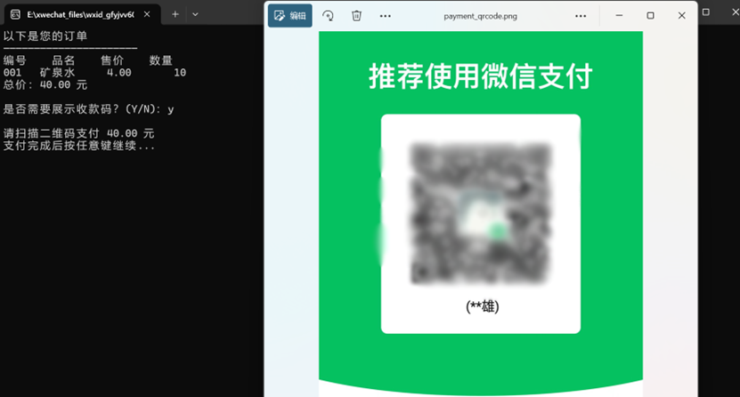
收款码模块
模块展示
顾客修改自身密码流程
输入当前密码进行验证。输入新密码并二次确认，确保两次输入一致。新密码通过格式校验后，加密存储至customers.dat文件。
管理员修改密码流程
输入管理员自身密码进行权限验证
选择目标用户并输入其用户名。
输入新密码，系统加密后更新至对应文件（admins.dat或customers.dat）。
禁止管理员修改自身密码（避免权限滥用）。
个人或商家只需通过支付平台生成专属收款码，他人使用对应 App 扫描该二维码，即可直接完成转账支付，无需手动输入收款方账号、金额等信息，减少操作步骤和出错概率。
收款码功能通过简化支付流程、降低使用成本，极大地提升了资金收付效率，成为移动支付时代不可或缺的工具。

Slide 28
PART 03
03
会员中心模块

Slide 29
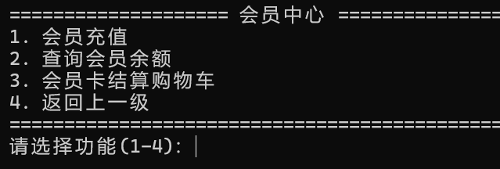
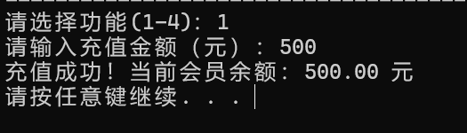
会员中心内容介绍
核心流程
会员充值：会员可以进行余额充值。系统会对用户输入的充值金额进行校验，确保金额为正数且格式正确。充值成功后，会更新会员在customers.dat文件中的余额信息，并显示当前的会员余额。
查询会员余额：会员能够查询自己当前的余额信息。系统会从customers.dat文件中读取并返回当前登录用户的余额。
非会员用户进入会员中心时，系统会询问是否要开通会员。若用户选择开通，会完成会员注册流程，并将会员初始余额设为 0.00 元，同时会员可享受 9 折优惠。

Slide 30
PART 03
03
历史订单模块

Slide 31
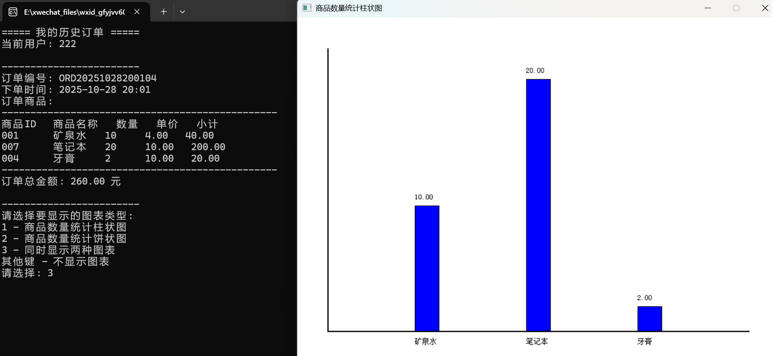
查看历史订单功能介绍

Slide 32
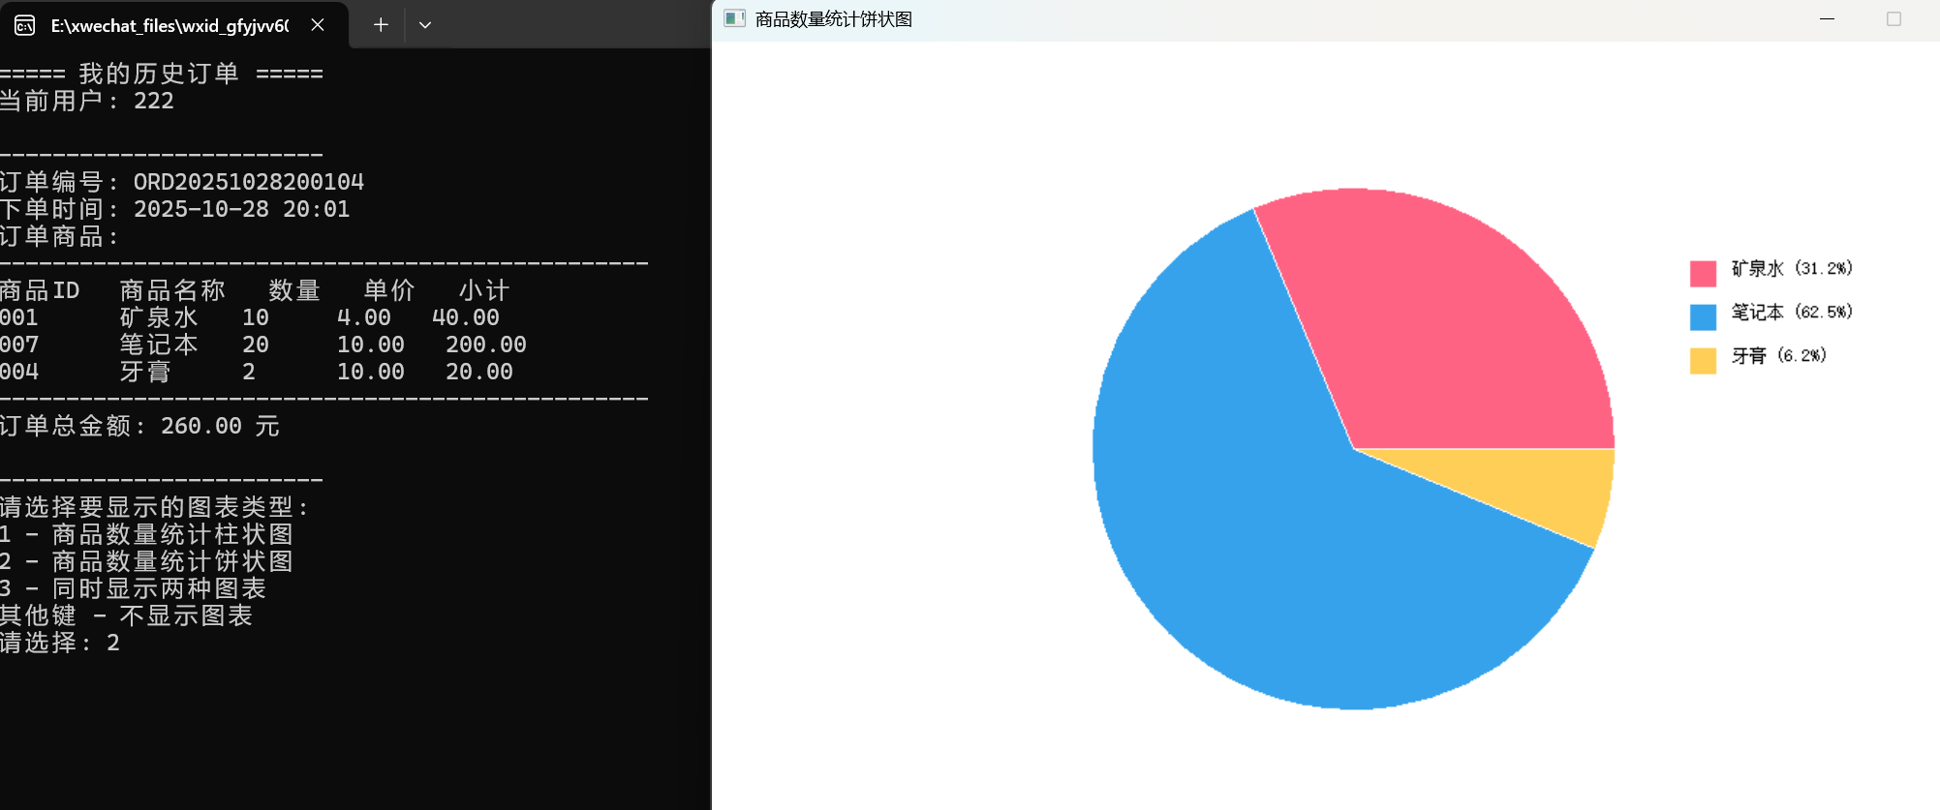
查看历史订单功能介绍

Slide 33
PART 03
03
密码修改模块

Slide 34
密码修改模块
功能适用角色与入口
核心流程
顾客：通过顾客主菜单的「修改密码」选项进入，仅能修改自身密码。
管理员：通过管理员「用户管理」子菜单进入，可修改所有用户（包括管理员和顾客）的密码，但需验证自身密码权限。
顾客修改自身密码流程
输入当前密码进行验证。输入新密码并二次确认，确保两次输入一致。新密码通过格式校验后，加密存储至customers.dat文件。
管理员修改密码流程
输入管理员自身密码进行权限验证
选择目标用户并输入其用户名。
输入新密码，系统加密后更新至对应文件（admins.dat或customers.dat）。
数据安全机制
密码存储：采用 FNV-1a 哈希算法将密码转换为 32 位十六进制哈希值，避免明文存储。

Slide 35
PART 4
04
程序亮点

Slide 36

程序核心亮点
结算原子操作
互动界面优化
数据可视化
交互反馈明确
数据可导入 Excel
该程序的界面基于控制台文本交互，结合了简单的图形化元素，整体风格简洁实用
通过菜单系统实现功能导航，支持键盘上下键选择选项、回车键确认操作
多维度统计总利润、名称及时间维度利润，GDI绘制柱状图、饼图、折线图可视化呈现，支持自定义时间筛选，交互简洁，兼顾数据详情与直观图表，助力经营决策。
当用户移动光标时，会触发playMP3函数播放音频文件。声音反馈让用户在操作菜单时，无需紧盯屏幕也能感知到操作是否生效，提升整体操作体验的流畅性和沉浸感。
通过生成 CSV 格式文件，直接适配 Excel 。
将系统内的利润数据导出至 Excel，突破系统内置分析功能的局限，满足个性化分析需求（如多维度对比、趋势预测等）。
01
02
03
04

Slide 37
感谢观看
ＴＨＡＮＫＳ

